Slide 1
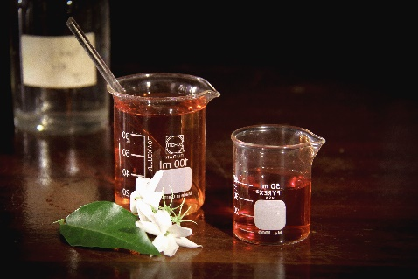
Vorstellung des Fachbereichs Chemie
Sie werden durch diese PowerPoint die Möglichkeit haben den Fachbereich Chemie der Rahel-Hirsch-Schule näher kennenzulernen.
Durch ein einfaches Klicken werden die Videos auf den Folien aktiviert.
Wir wüschen Ihnen beim Kennenlernen viel Spaß…

Slide 2
Vorstellung des Fachbereichs Chemie

Slide 3
Vorstellung der Fachlehrer
Frau Just
Fachbereichsleiterin für die Fächer Chemie, Biologie und Gesundheit

Slide 4
Vorstellung der Fachlehrer
Herr Büttner
Fachlehrer für die Fächer Chemie und Biologie

Slide 5
Vorstellung Experiment

Slide 6
Durchführung: Teil 1

Slide 7
Durchführung: Teil 2

Slide 8
Lumineszenz

Slide 9
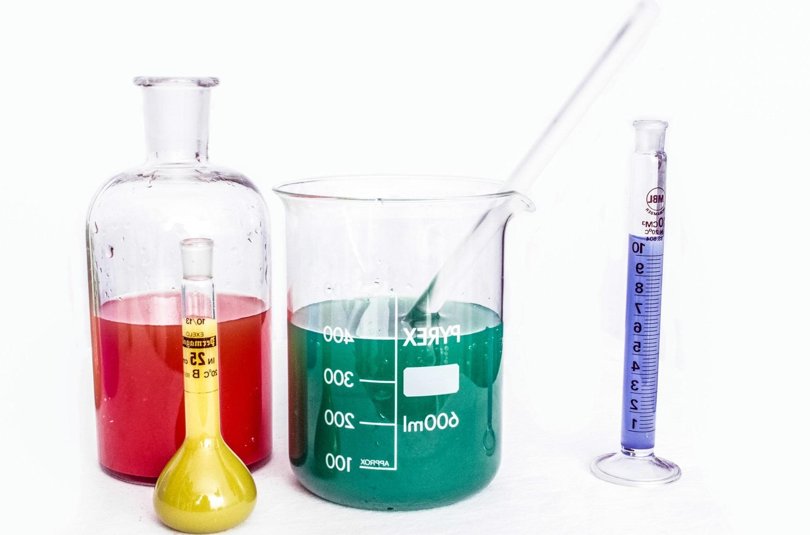
Schüler*innen über uns…
„Informativer Unterricht der im Präsenzunterricht mit vielen Experimenten versehen ist.“
„…Chemie ist super...“
„Es wird vielleicht schwerer, aber gleichzeitig leichter.“
„…Sie sind ein super Chemie- / Biologielehrer…sie stehen immer mit einem Lachen vor der Klasse...“
„Chemie ist ein Kurs mit sehr viel Stoff, der aber gut verständlich durch die Lehrer vermittelt wird.“
„Kompliziertes Fach mit einem verständnisvollen und gut erklärenden Lehrer.“
…machen Sie sich ein eigenes Bild, in dem Sie uns besuchen, gern auch auf eine „Schnupperstunde“ ☺
9
Notes:
9

